Slide 1
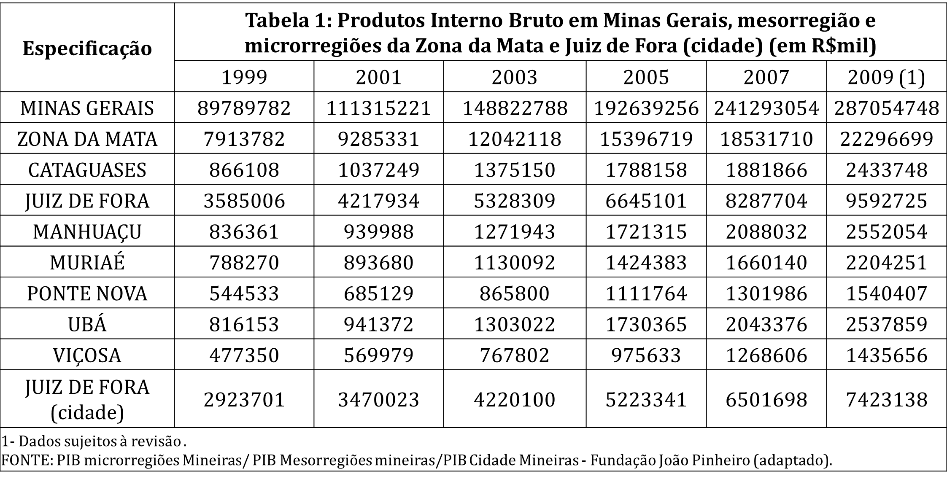
DINÂMICAS URBANO-REGIONAIS DE JUIZ DE FORA: A CONSTRUÇÃO DA NOÇÃO DE CIDADE MÉDIA. Bolsistas: SOUZA, Uziel Amorim (Iniciação Científica BIC UFJF); FERREIRA, Kátia Oliveira (Apoio Estudantil UFJF); MORAES, Emília (BIC/UFJF); REIS, Shirlei Dias Coordenadora: CASSAB, Clarice (PPGEO/DEGEO UFJF)
INTRODUÇÃO
- A pesquisa foi realizada pelo Núcleo de Pesquisa Geografia, Espaço e Ação NuGea, da Universidade Federal de Juiz de Fora. O projeto estava vinculada BIC/UFJF.
- Segundo Milton Santos (2008) foi a partir da Revolução Industrial que a presença humana começou a ser preponderante na cidade. Beaujeu-Garnier (1997) ressalta que “é importante considerar a cidade, concentração de homens, de necessidades, de possibilidades de toda a espécie (trabalho, informação), com uma capacidades de organização e transmissão, é ao mesmo tempo sujeito e objeto”.
- Dentro da realidade urbana o município mineiro de Juiz de Fora, situado na mesorregião da Zona da Mata (sudeste mineiro), se configura como uma importante cidade, em escala estadual e regional, a partir, por exemplo, da perspectiva econômica.
OBJETIVOS
- O objetivo identificar e compreender algumas das dinâmicas presentes em Juiz de Fora que dão à cidade o caráter de cidade média. O esforço foi no sentido de, pelo trabalho de pesquisa, produzir uma reflexão sobre Juiz de Fora a partir de suas relações com a região e o país procurando apontar de que forma seria apropriado pensá-la como cidade média nos marcos teóricos presentes na literatura recente sobre cidades médias no Brasil.
METODOLOGIA
- Buscou-se um referencial bibliográfico concernente a discussão sobre o espaço urbano e que, justamente, traz em voga a emergência das cidades médias.
- Dados que propiciassem a visualização da dinâmica econômica e populacional do município na relação com microrregião, mesorregião e estado foram colhidos e adaptados conjuntamente a informações referentes aos novos projetos e iniciativas para o desenvolvimento econômico do município.
RESULTADOS
- A base econômica do município é o setor comércio e serviços que manteve a distribuição de uma parte dos produtos que eram produzidos localmente e dessa forma mantendo a economia local ativa mesmo em momentos de queda industrial.
- A economia de Juiz de Fora é maior do que qualquer microrregião em particular ou praticamente equivale as microrregiões de Cataguases, Manhuaçu e Muriaé juntas segundo a tabela abaixo. Levando em consideração esses recortes espaciais é possível constatar a grande influência de tal município na economia regional
- O decreto estadual 45.218/09 que reduziu o Imposto sobre Circulação de Mercadorias e Serviços (ICMS) concedendo a novas empresas benefícios fiscais idênticos aos oferecidos pelo Estado do Rio de Janeiro, demonstra a atuação no sentido de buscar alavancar o setor industrial.
Atualmente a cidade vem empreendimentos como: Açotel, AG CRP, Arcelor Mittal, Atacadão, Brafer, Codeme, Embratel, Fiat, GVT, Jas, Mercedes Benz, MRV, Rionil, Samag Votorantim, Wabtec e WIF. Além desses investimentos, podemos citar outros que ainda estão em fase de negociação: Grupo Ferrous, Sorus Biotech, EPM e Inusa.
A economia do município é maior do que qualquer microrregião em particular ou praticamente equivale as microrregiões de Cataguases, Manhuaçu e Muriaé juntas segundo a tabela abaixo. Levando em consideração esses recortes espaciais é possível constatar a grande influência de tal município na economia regional
-É assim que, dado o caráter de intermediação característico da realidade da cidade média foi possível identificar em JF dinâmicas que a colocam como uma cidade média, entendendo “sua função de intermediação numa rede complexa e imbricada de circuitos que se dão em múltiplas escalas.”
REFERÊNCIAS BIBLIOGRÁFICAS
- BEAUJEU-GARNIER, Jacqueline. Geografia urbana. Tradução de Raquel Soeiro de Brito. 2ª ed. Lisboa: Fundação Calouste Gulbenkian, 1997, p. 11.
SANTOS , Milton. Manual de Geografia Urbana. São Paulo: Edusp, 2008, p. 14.
CASSAB, Clarice e MENDES, Juliana T. N. Pensando Juiz de Fora e Campos dos Goytacazes à luz do debate de cidade média. In: Seminário Internacional Estado Território e Desenvolvimento : contradições, desafios e perspectivas, I, 2012. Anais do I Seminário Internacional Estado, Território e Desenvolvimento: contradições, desafios e perspectivas. Salvador, 2012. Disponível em: <http://www.seted.ufba.br/modulos/submissao/Upload/44178.pdf>. Acesso em: 15 Outubro 2012.

